Slide 1
한경컨센서스
파이썬 웹스크래핑 - 2

Slide 2
문자열 인코딩/디코딩
Unit 07
미니프로젝트
컴퓨터는 문자 그 자체를 저장할 수 없음
-> 인식할 수 있는 숫자 형태 (이진수)로 변환해서 저장
A -> 65
인코딩
(Encoding)
B -> 66
65 66 67 68
ABCD
C -> 67
디코딩
(Decoding)
D -> 68

Slide 3
다양한 문자열 코딩 방법
Unit 07
미니프로젝트
ASCII (American Standard Code for Information Interchange)
영어, 숫자, 특수문자 등 128개의 문자를 표현
EUC-KR
2,350 글자의 한글을 표현
CP949
11,172 글자의 한글을 표현
유니코드
한글 11,172 글자 뿐만 아니라 유럽, 일본 등의 전 세계 모든 문자를 표현

Slide 4
파이썬에서의 인코딩/디코딩
Unit 07
미니프로젝트
r = '안녕'.encode('euc-kr')
print(r)
r = r.decode('euc-kr')
print(r)
r = '안녕'.encode('cp949')
print(r)
r = r.decode('cp949')
print(r)
r = '안녕'.encode('utf-8')
print(r)
r = r.decode('utf-8')
print(r)
b'\xbe\xc8\xb3\xe7'
안녕
b'\xbe\xc8\xb3\xe7'
안녕
b'\xec\x95\x88\xeb\x85\x95'
안녕

Slide 5
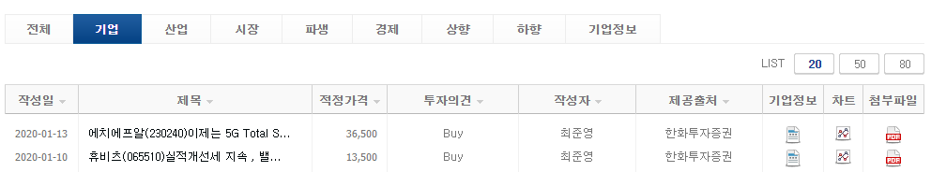
미니 프로젝트 개요
Unit 07
미니프로젝트
애널리스트의 수익률 평가
한경 컨센서스의 기업정보를 스크래핑 함
매수 추천한 종목의 수익률을 계산

Slide 6
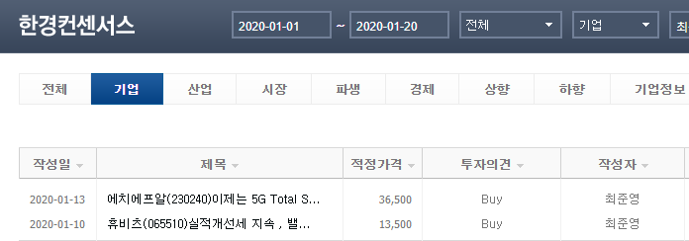

연습 문제 - 1
Unit 07
연습 문제
기업의 report 제목/적정가격/투자의견을 출력하라.
20200101 ~ 20200120의 최준영의 report를 출력
http://consensus.hankyung.com/apps.analysis/analysis.list?&skinType=business

Slide 7
연습 문제 - 2
Unit 07
연습 문제
기업의 report 제목/적적가격/투자의견을 출력하는 함수를 작성하라
함수는 제목/가격/투자의견을 2차원 형태의 리스트로 구성하여 반환
result = get_report_info("2020-01-01", "2020-01-20", "최준영")
print(result)

Slide 8
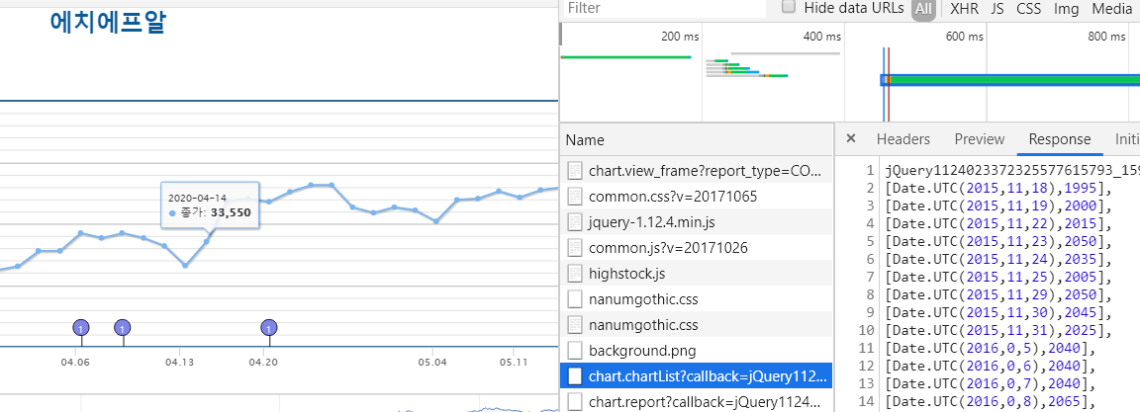
연습 문제 - 3
Unit 07
연습 문제
한경 차트 데이터 스크래핑

Slide 9
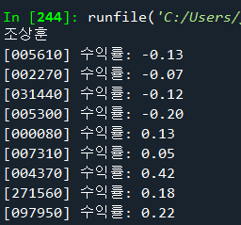
연습 문제 - 4
Unit 07
연습 문제
함수로 코드 정리
print_earning_rate("2020-01-01", "2020-01-15", "최준영")
print_earning_rate("2020-01-01", "2020-01-15", "박은경")
print_earning_rate("2020-01-01", "2020-01-15", "조상훈")
※ 수익률은 애널리스트의 report를 읽지 않고 단순 매수 추천가격 만으로 도출한 얕은 결론 입니다.

